Slide 1
Лекция #9
Параллельное программирование. Parallel. Асинхронное программирование async/await.

Slide 2
Паттерны асинхронного программирования
.NET 1.0 – BeginX-EndX. Паттерн основан на IAsyncResult и AsyncCallback
.NET 2.0 – асинхронный паттерн на основе событий. Событие используется для получения результата асинхронной операции, а метод, который следует вызвать, помечается постфиксом Async.
.NET 4.0, C#5 – асинхронный паттерн на задачах, Task библиотеки TPL – Task Parallel Lybrary.

Slide 3
Взаимоблокировка и состояние гонки
Доступ к одним и тем же данным из разных потоков может вызывать непредвиденные ошибки, не важно, как построить многопоточность – на Task, Parallel или PLINQ
Состояние гонки может возникнуть, если два или более потока обращаются к одним и тем же объектам, а доступ к общему состоянию не синхронизирован.
Излишняя блокировка также может привести к проблемам. В тупиковой ситуации по крайней мере два потока останавливаются и ждут друг друга, пока один из них освободит блокировку. Поскольку оба потока ждут друг друга, возникает взаимоблокировка, и потоки ждут бесконечно.

Slide 4
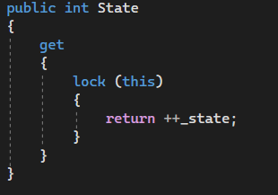

Interlocked

Slide 5

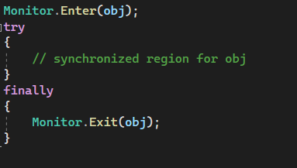
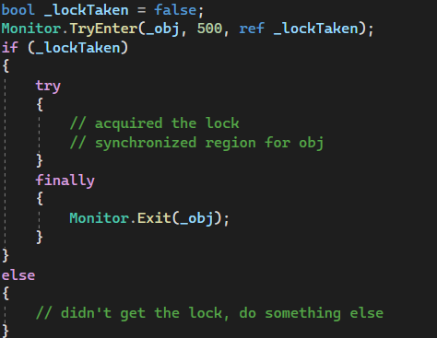
MONITOR

Slide 6
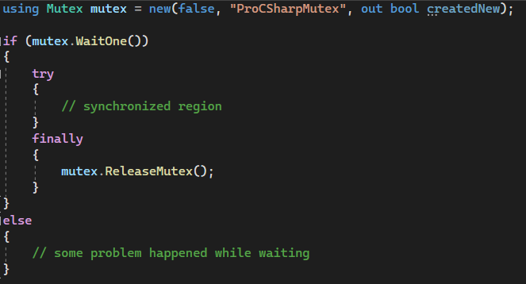
Mutex

Slide 7
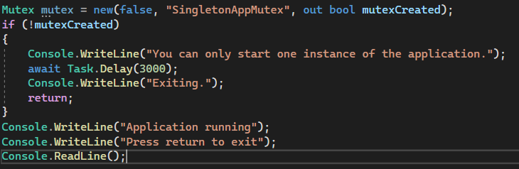
Mutex

Slide 8
Вопросы для самоконтроля
На каких ключевых словах и на какой библиотеке строится Task-based async pattern введенный в C#5?
В чем назначение методов WhenAll() и WaitAll() класса Task?
Какой типичный сценарий применения ValueTask?
В каком случаем может быть пропущено исключение, выброшенное в асинхронном методе?
Какой механизм используется для отмены асинхронных операций?
Что такое гонка потоков и deadlock?
Всегда ли класс Parallel дает выигрыш в производительности и почему?
На чем строится механизм связанных задач?
Какие механизмы используются при написании потокобезопасного кода?
В чем отличие –slim версий механизмов блокировки от обычных?

Slide 9
Источники и ресурсы
https://docs.microsoft.com/ru-ru/dotnet/standard/garbage-collection/workstation-server-gc

